Slide 1
DAIKI
Âm nhạc khiến tinh thần của con người bộc ra những đốm lửa

Slide 2
GIỚI THIỆU THÀNH VIÊN
 | LÊ QUỐC KHÁNH | ĐẶNG NGUYÊN KHẢI
TRƯỜNG 🏫 LỚP 🔮 NƠI Ở 💦 | THPT Trần Phú 10E Phú Yên | THPT Dương Văn Dương 10A8 TP.Hồ Chí Minh

Slide 3
GIỚI THIỆU VỀ NHÓM
TÊN NHÓM
C4F-Code For Fun
TÊN DỰ ÁN - SẢN PHẨM
Daiki

Slide 4
THÔNG TIN SẢN PHẨM
01
02
NHÀ PHÁT TRIỂN
NGÔN NGỮ LẬP TRÌNH
Website được phát triển bởi Lê Quốc Khánh và Đặng Nguyên Khải
Dự án được viết bởi 3 ngôn ngữ: HTML, CSS, Javascript
03
04
CÁC CHỨC NĂNG
CÁC CÔNG NGHỆ KHÁC
Một bảng điều khiển nhạc, đồng hồ pomodoro, nghe spotify, trò chuyện qua discord và hiệu ứng giao diện
API, Boostrap, Fontawesome, Embed Spotify và Discord

Slide 5
NGUỒN GỐC VÀ Ý TƯỞNG DỰ ÁN
Được lấy ý tưởng từ 1 trang web tương tự
Muốn mọi người thư giản sau giờ làm việc
Có thể nghe các bản lofi trực tiếp và spotify
Đã hoàn thánh nhưng vẫn còn một số lỗi
NGUỒN GỐC
Ý TƯỞNG
TƯƠNG TÁC
NHẬN XÉT

Slide 6
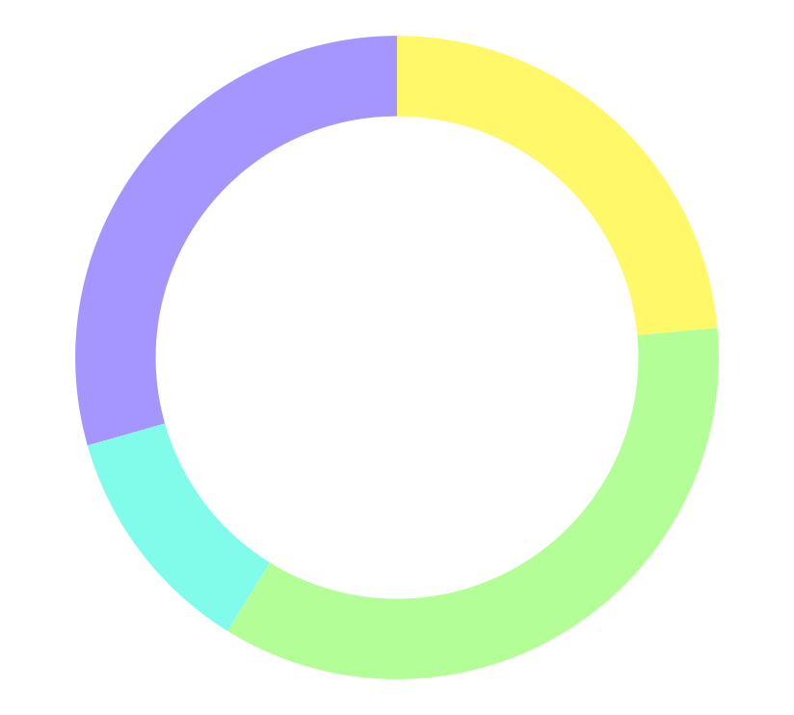
LỢI ÍCH MÀ SẢN PHẨM MANG LẠI
GIẢI TRÍ
THƯ GIẢN
TẬP TRUNG

Slide 7
QUY TRÌNH LÀM SẢN PHẨM
TUẦN 1
TUẦN 2
Lên được ý tưởng giao diện và tính năng
Hoàn thành giao diện cơ bản
TUẦN 3
TUẦN 4
Xong các chức năng chính và làm tiếp landing page
Hoàn thành sản phẩm và bài thuyết trình

Slide 8
MỤC ĐÍCH CỦA SẢN PHẨM
TÊN NHÓM
C4F-Code For Fun
TÊN DỰ ÁN - SẢN PHẨM
Daiki

Slide 9
THANKS!
HÃY CÙNG TRẢI NGHIỆM SẢN PHẨM

